Slide 1


اسم المشروع
ضع شعار مشروعك هنا
صورة لكل مشارك
صورة لكل مشارك
صورة لكل مشارك
صورة لكل مشارك
صورة لكل مشارك
صورة لكل مشارك
صورة لكل مشارك
الاسم
الاسم
الاسم
الاسم
الاسم
الاسم
الاسم
- الفصل الأول 2022-2021 – إشراف أ.منال المتروك BA161مقرر مقدمة في ريادة الأعمال

Slide 2
المشاركين في المشروع
توزيع الدرجات 30 | الأنشطة المطلوبة | رقم الإتصال | الرقم الجامعي | الاسم
5 5 12 8 | النشاط العملي للمشروع حل الأسئلة بعد تطبيق المشروع (دراسة الحالة) خطة العمل: وصف المشروع خطة التسويق الخطة الإدارية الخطة المالية العرض التقديمي

Slide 3
النشاط العملي للمشروع
5 درجات

Slide 4
قصة بدء المشروع

Slide 5
رأس المال لتنفيذ التحدي هو ديناران لكل شريك.
اشرح كيف تم استغلال رأس المال؟
كيف تم انفاق رأس المال؟ | تقسيم رأس المال
تصميم / طباعة الشعار | 2
BD 10 | المجموع

Slide 6
نوع المشروع
تجاري
صناعي
زراعي
خدماتي
تكنولوجي

Slide 7
صور مراحل تخطيط المشروع
2
1
4
3

Slide 8
صور مراحل تنفيذ المشروع
6
5
8
7

Slide 9
تحليل سوات (SWOT)
نقاط القوة

Slide 10
تحليل سوات (SWOT)
نقاط الضعف

Slide 11
تحليل سوات (SWOT)
الفرص

Slide 12
تحليل سوات (SWOT)
التهديدات

Slide 13
تحليل سوات مرجع يمكنك الإستفادة منك
Weaknesses مواطن الضعف | Strength مواطن القوة
نقص الخبرة نقص في مهارات الموظفين وخبراتهم ضعف ولاء الموظفين نقص في التدريب نقص في الآلات والمعدات التسويق سيء / محدود لا توجد خطة واضحة ضعف في مصادر الدخل / الوضع المالي ضعف في الإدارة الداخلية تكلفة عالية / أرباح منخفضة لا يوجد ابتكار في المنتجات / الخدمات لا يوجد متابعة مع الزبائن / خدمة العملاء حجم الزبائن محدود مقارنة بالمنافسين خط انتاجي محدود الترويج للعلامة ضعيف / محدود عدد الموردين محدود خسارة أسهم المشروع إدارة ضعيفة | المصادر (البشرية والمالية ) والعمليات والإجراءات الداخلية للمشروع مهارات الموظفين الحرفية كبيرة وخبراتهم طويلة همة وولاء الموظفين لدى الموظفين مهارات تقنية وتكنولوجية جيدة جودة عالية للمنتجات والخدمات الجانب التشغيلي رخيص / غير مكلف خدمات / منتجات رائدة ومختلفة عن السوق الآلات متطورة ومتميزة الموقع جيد زبائن علاقتهم طويلة بالمشروع منتجين ومصدرين علاقتهم طويلة بالمشروع سمعة وعلامة المنتج مشهورة منتجات غير موسمية - تحالفات استراتيجية داخلية بمشاريع أخرى
Threats التهديدات | Opportunities الفرص
منافسة جديدة لمشروعك منافسة حالية لمشروعك وبأسعار تنافسية منتجات مستورة بأسعار تنافسية توظيف (موظف مهم) لدى المنافسين سن ضرائب / اجراءات جديدة زيادة في معدلات الفائدة أو تشغيل العمليات انتقال الزبون / المورد إلى مشاريع أخرى تقليد نفس البضائع من قبل شركات كبيرة تقلص حجم الأسواق بسبب الأزمات الإقتصادية تقلص حجم الفائدة (الأرباح) بسبب ازدياد سعر الموارد الأولية للمنتج تقلص حجم الفائدة (الأرباح) بسبب مساومات الزبون تغير الطقس أو الكوارث الطبيعية | التوسع جغرافياً / عالمياً بالمنتج أو الخدمة انتاج منتجات / خدمات متنوعة إضافة منتجات / خدمات تكميلية (مجانية) إستهداف شريحة زبائن جديدة تطوير تحالفات استراتيجية مع مشاريع أخرى توظيف عمالة محترفة من أجل دخول أسواق جديدة وإنتاج منتجات / خدمات جديدة شراء خط إنتاج / مشروع جديد التعرف على أسواق بنواقص معينة ومحاولة تصنيع / إنتاج خدمات تتوافق مع هذه الحاجة

Slide 14
نتائج البيع
 | سعر بيع الوحدة / الخدمة
 | عدد (القطع/ الخدمات) التى تم بيعها
 | المبلغ الكلي – تكلفة الإنتاج أو التصنيع
 | مجموع الربح الصافي

Slide 15
حل الأسئلة بعد تطبيق المشروع (دراسة الحالة)
5 درجات

Slide 16
ما هو الشيء الجديد أو القيمة المضافة الذى جعل المشروع ريادي (Entrepreneurship) وليس عمل صغير(Small Business)؟

Slide 17
كيف استطاع فريق العمل توظيف التكنولوجيا لصالحه؟

Slide 18
ما هي نقاط الضعف لدى الفريق؟ وكيف تغلب عليها؟

Slide 19
ما هي نقاط القوة التى اكتشفها الفريق
بين مشاركيه بعد بدأ المهمة؟

Slide 20
لو تم إعادة المهمة،
ما هو الشيء المختلف الذى سيقوم به الفريق؟

Slide 21
خطة العمل (Business Plan)
20 درجة (12 درجة الجانب النظري + 8 درجات العرض التقديمي)

Slide 22
خطة العمل (Business Plan)
(اسم المشروع)
ضع شعار مشروعك هنا
اختر صورة لمشروعك هنا
- الفصل الأول 2021-2020 – إشراف أ.منال المتروكBA361مقرر مقدمة في ريادة الأعمال

Slide 23
خطة العمل:
وهي أهم خطوات بداية أي مشروع ناجح .. يمكننا أن نقسم محتوى خطة العمل إلى أربعة أقسام رئيسية:
وصف المشروع
خطة التسويق
الخطة الإدارية
الخطة المالية
أولا: وصف المشروع
الفكرة الأساسية:
1- في البداية يجب تحديد الفكرة الأساسية للمشروع بشكل واضح ومحدد. 2- قم بشرح فكرتك في السطور القليلة القادمة.

Slide 24
3- ما اسم هذا النشاط؟
4- ما أسباب اختيارك لهذا المشروع؟
5- بماذا يتميز مشروعك وكيف ولماذا سيكون لهذه المميزات تأثير على اجتذاب المستهلكين؟

Slide 25
تفاصيل المنتج / الخدمة
6- هل ستقدم سلعة أم خدمة؟
-----------------------------------------------------------------------------------------------------
7- هل هو مشروع ( تجاري – صناعي – زراعي – خدماتي)؟
-----------------------------------------------------------------------------------------------------
8- ما نوع هذه السلعة؟ أو هذه الخدمة؟ مثال: (منتجات ألبان – عصائر – مطعم – حضانة)
9- أين ستقوم ببيع السلعة أو تقديم الخدمة؟ مثال: (السوبرماركت – النوادي – المراكز التجاري)

Slide 26
10- من سيشتري هذه السلعة أو يطلب هذه الخدمة؟ مثال: (الأطفال – الشباب – السيدات)
11- من هم منافسيك؟
12- حاول أن توضح فوائد أو مزايا السلع أو الخدمات التى تقدمها من وجهة نظر العملاء. فأصحاب المشروعات الناجحة يدركون أو على الأقل لديهم فكرة عن إحتياجات العملاء. أو ما الذى يتوقعه العملاء من المشروع.
- بما يتميز هذا النشاط من الناحية التنافسية؟

Slide 27
13- ما الذى تعلمه عن نوع مشروعك من المصادر المختلفة الخارجية ( الموردين، رجال البنوك، أصحاب حقوق إمتياز أخرى، ...)
14- لماذا تعتقد أم مشروعك سيكون مشروعا مربحا وماهي فرص النمو؟
تفاصيل إدارية
15- ما الخامات والأجهزة التى ستحتاجها لمشروعك؟

Slide 28
16- ما مواعيد العمل؟ (حدد الأيام وعدد الساعات)
17- ويلعب الموقع الذى ستتخذه لمشروعك دورا حاسما في إنجاح المشروع أو إفشاله، فيجب أن يتم بناء موقعك قريبا من عملائك ويجب أن يكون الوصول إليه سهلا ويجب أن يوفر الإحساس بالأمان وعند تحديد هذا القسم من خطة العمل يجب أن تأخذ في الإعتبار:
- ما متطلبات موقعك؟
18- لماذا اخترت هذه المنطقة وهذا المبنى؟

Slide 29
لا | نعم | هل يسهل الوصول إليه؟ | 19
لا | نعم | هل المواصلات العامة متاحة؟ | 20
لا | نعم | هل إنارة الشارع كافية؟ | 21
لا | نعم | هل يتوقع تغير طبيعة السوق في المنطقة؟ | 22
الشكل القانوني
(عندما تصف مشروعك، يجب أن توضح ما يلي):
23- الشكل القانوني للمنشأة:
(منشأة فردية – شركة تضامن – شركة مساهمة - ...)
-----------------------------------------------------------------------------------------------------
- لماذا؟

Slide 30
24- ما التراخيص أو التصاريح التى يجب الحصول عليها؟
25- ما التكلفة القانونية لمشروعك؟
ثانيا: خطة التسويق
يلعب التسويق دورا حيويا في رحلة المشروعات الناجحة. فمدى نجاحك أو فشلك سيتحدد طبقا لمدى نجاحك في تسويق مشروعك إلى جانب بعض الإعتبارات الأخرى.
العنصر الأساسي لخطة التسويق الناجحة هو أن تعرف عملائك.. ما هو المفضل لديهم والغير مفضل لديهم؟ ما هي توقعاتهم؟ إذا حددت هذه العناصر يمكنك إعداد استراتيجية تسويق تسمح لك بإشباع احتياجاتهم أو إيجاد هذا الإحتياج لدى العملاء.

Slide 31
1- الفئة العمرية المتوقعة للمستهلك ................................................................................
2- نوع المستهلك (ذكر / أنثى) .....................................................................................
3- ما الإحتياج الذى سيلبيه النشاط؟
4- ما حالة المستهلك المادية؟
المنافسة
المنافسة هي أسلوب حياة، ويجب على من يبدأ مشروعا أن يجيب على الأسئلة التالية:

Slide 32
5- من هم أقرب خمس منافسين مباشرين لك؟ ومن هم المنافسين غير المباشرين؟
6- ما هو وضع مشروعاتهم؟ هل هي مستقرة أم في حالة نمو أم في حالة ركود؟
7- ماذا تعلمت من: ممارستهم لآعمالهم؟ إعلاناتهم؟ وماهي نقاط القوة والضعف لديهم؟

Slide 33
8- كيف تختلف سلعتهم أم خدمتهم عن التى تقدمها؟
9- إبدأ بعمل ملف لكل مشروع من المشروعات المنافسة لك. إدرس سياسة حملات الدعاية والإعلان الخاصة بهم والأساليب التى يتبعونها في تسعير منتجاتهم أم خدماتهم. راجع هذه الملفات بشكل دوري، فدراسة المنافسين يمكن أن تساعدك على إنجاح مشروعك الخاص.
الدعاية | الشكل | الجودة | السعر | نقاط الإختلاف / أسماء المنافسين
كل وسائل الإعلام | معقول | جيدجدا | 150 فلس | شركة درينكو للعصير

Slide 34
10-حدد العوامل الإقتصادية المهمة التى يمكن أن تؤثر على المنتج أو الخدمة التى توفرها مثل: نمو حجم التجارة وسلامة الصناعة والإتجاهات الإقتصادية والضرائب وأسعار الكهرباء والطاقة المستخدمة.

Slide 35
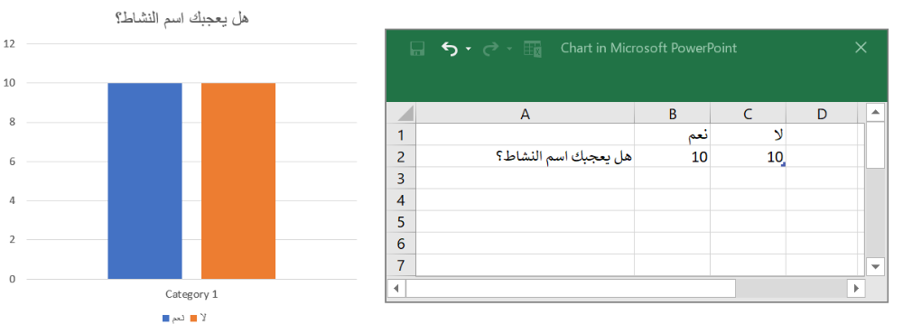
11- دراسة السوق
وجه الأسئلة التالية ل20 شخص من اختيارك عن طبيعة النشاط الذى قمت باختياره، ومن ثم أعرض النتيجة في جداول ورسم بياني.
- هل يعجبك اسم النشاط؟ (نعم / لا)

Slide 36
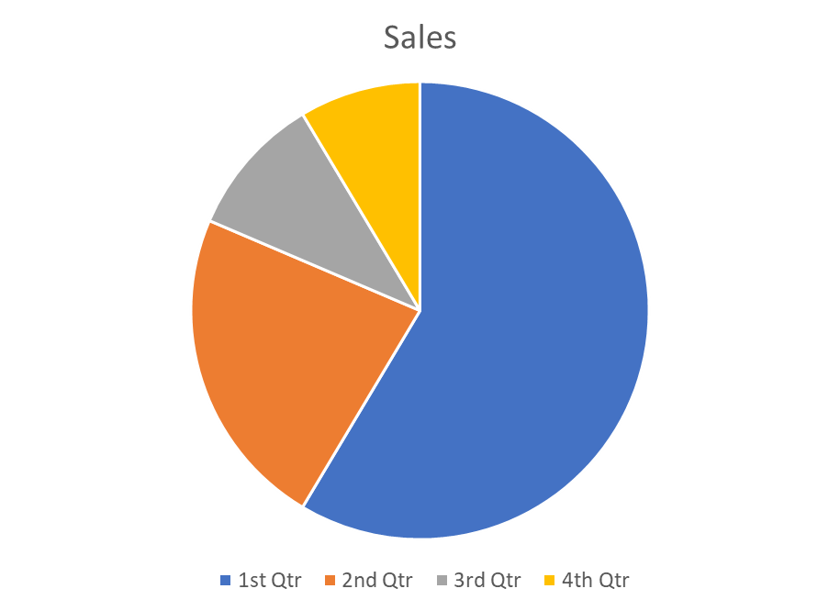
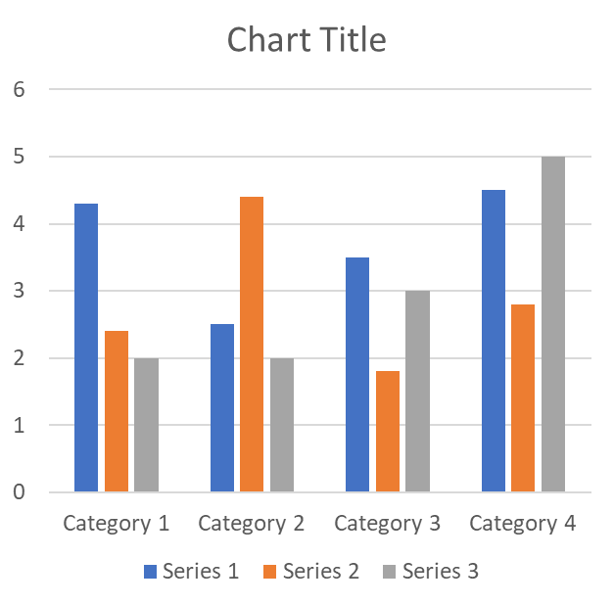
11-دراسة السوق
أين تريد العثور على هذا المنتج؟ اختر 3 أماكن، ثم ضع خانه فاضية يختاره كل شخص
ما رأيك بشعار النشاط؟ (جيد / ممتاز / يمكنك تطويره)

Slide 37

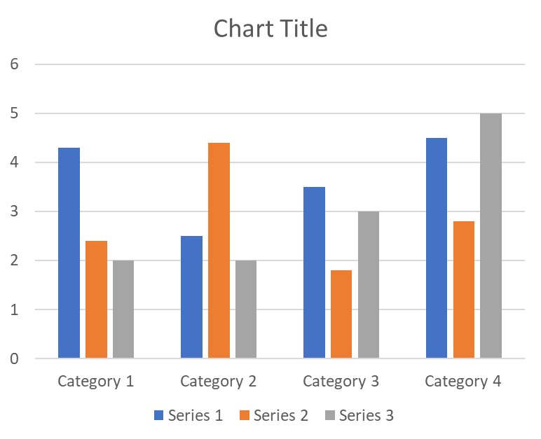
11-دراسة السوق
- كم ستدفع مقابل الحصول على هذا المنتج؟
- هل تعتقد أن هذا المنتج أو الخدمة قيمة؟ (نعم / لا)

Slide 38
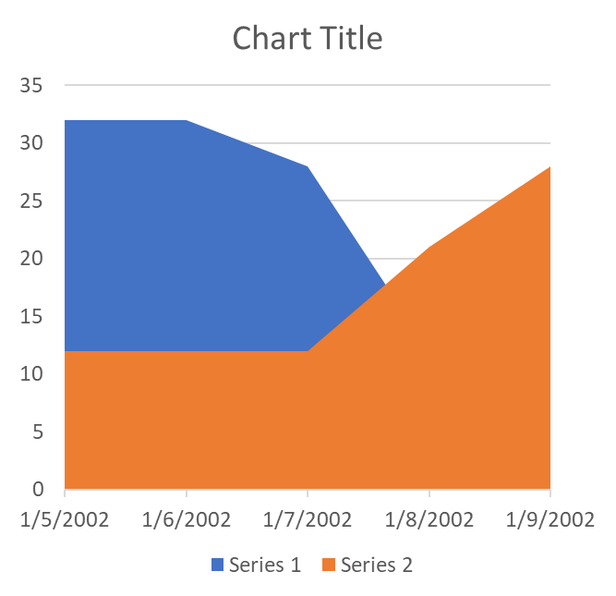
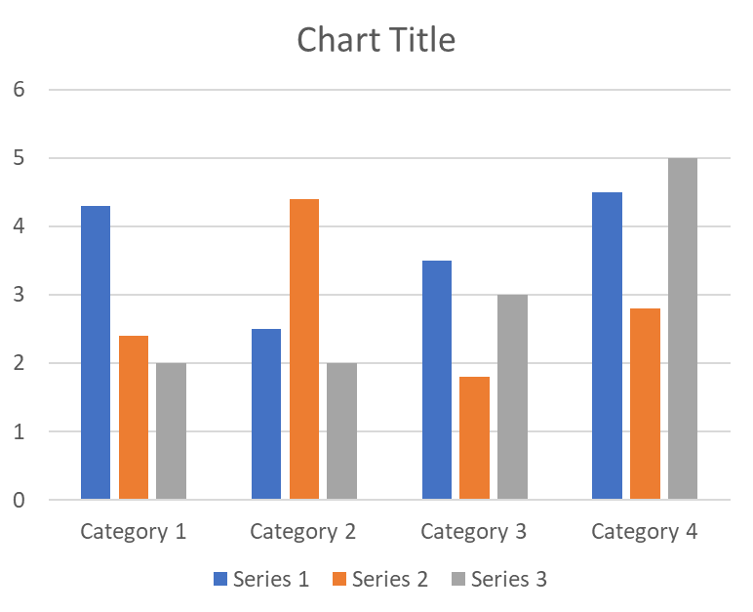
11-دراسة السوق
- من هو أقوى منافس لهذا المنتج في السوق؟
- كيف يمكنني تحسين فكرة النشاط؟

Slide 39
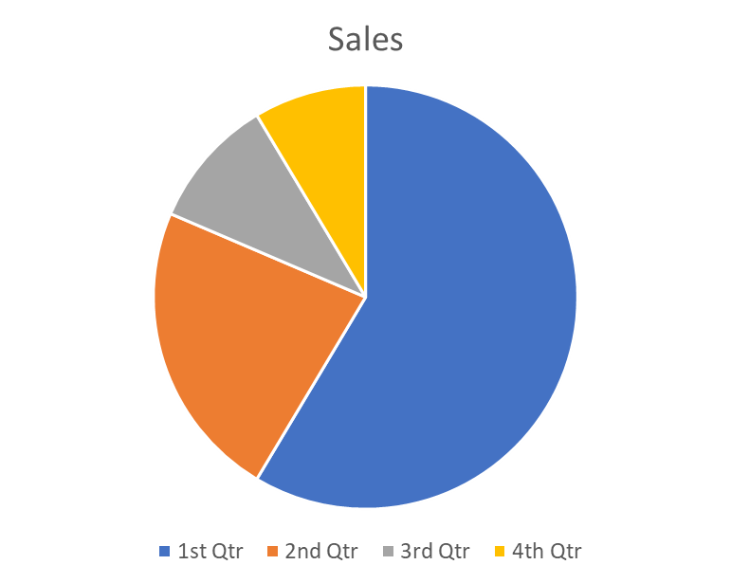
11-دراسة السوق
- لم تعتقد أن هذا المنتج سيتمكن من التفوق على المنتجات المنافسة له؟
- هل تعتقد أن هذا المنتج أفضل أم أسوأ من المنتج المنافس لي في السوق؟ (أفضل / أسوأ)

Slide 40
السوق
12- هل سوق منتجك في اتجاه نحو النمو أو الإستقرار أو الركود والتراجع؟
13- ماذا تتوقع أن يكون مستقبل منتجك في السوق؟
14- هل أسواق منتجك كبيرة بدرجة كافية تسمح بالتوسع؟ نعم أم لا

Slide 41
المنتج
15- قم بتعريف سلعتك:
التسعير
16- ما هي استراتيجية التسعير التى وضعتها؟
17- سعر البيع بالدينار البحريني

Slide 42
أماكن البيع
18- ما أماكن بيع المنتج؟
(البيع على الإنترنت – المكتبات والمدارس – المنزل – الأسواق العامة – البيع في المتاجر المحلية – الزيارات المنزلية لمندوبي المبيعات – الباعة المتجولون ، اقتراحات أخرى)
الدعاية والإعلان
19- كيف سيصل منتجك أو نشاطك للمستهلك؟
(الكروت الشخصية – الكتيبات الإعلانية – الملصقات – البريد – المطبوعات – المواقع الإلكترونية – المبيعات من خلال الهاتف ، اقتراحات أخرى)

Slide 43
20- ما شعار نشاطك؟ (ضعه في الصفحة الأولى من خطة العمل)
21- هل تقوم بالبيع المباشر؟ نعم أم لا
22- قم بتقديم منتجك في أربع سطور (تقمص دور مندوب المبيعات)

Slide 44
23- عليك بكتابة وصف قصير للمنتج يحدد بوضوح السلع والخدمات التى تقدمها وموقعها وسعرها.
24- استخدم تعبيرات جذابة تثير اهتمام القارىء أو المستمع أو المشاهد.

Slide 45
ثالثا: الخطة الإدارية
تتطلب إدارة المشروع أكثر من مجرد رغبتك في أن تكون رئيسا لنفسك، فهي تتطلب التفاني والإصرار والقدرة على صنع القرارات والقدرة على إدارة العاملين وإدارة الأموال.
الأفراد مثل المصانع ومثل المعدات والأجهزة، جميعها موارد وأصول ثمينة بالنسبة للمشروع. ستكتشف فيما بعد أن الموظفين وفريق العمل ككل سيلعبون دورا هاما للتشغيل الكلي للمشروع. وبناء على ذلك، يكون من الضروري وفي غاية الأهمية أن تحدد مهاراتك الشخصية لأنك ستقوم بتعيين موظفين لديهم مهارات أخرى ليست متوفرة لديك.
إضافة إلى ذلك، يجب أن تعرف كيف تدير وتعامل الموظفين الذين يعملون لديك، اجعلهم جزء من الفريق.
اجعلهم على دراية بكل المعلومات وشاركهم الرأي والأفكار، بما يساعدك علي إدخال بعض التغييرات، يمكن لهؤلاء الموظفين أن يكون لديهم أفكار ممتازة تفتح أسواق جديدة أو تضيف مبتكرات جديدة على السلعة أو الخدمة التى تقدمها أو عمل خط إنتاج جديد بما يمكن أن يساعد على تعزيز قوتك التنافسية.
ولذا يجب أن تحتوي الخطة الإدارية لمشروعك على إجابات للأسئلة التالية:

Slide 46
1- كيف تساعدك خبراتك العملية السابقة أو خلفيتك الدراسية أو معلوماتك في إنجاح المشروع؟
2- ما نقاط ضعفك في مجال المشروع وكيف يمكنك تعويضها؟
3- من سيكون معك في فريق الإدارة؟ وما نقاط القوة والضعف لديهم؟

Slide 47
4- ما طبيعة مسئوليتهم؟ هل هي واضحة بشكل كاف؟
5- ما احتياجاتك الحالية من الأفراد والموظفين؟
6- ما خطتك لتعيين وتدريب مجموعة من الموظفين؟

Slide 48
7- ما المرتبات والحوافز والإجازات والعطلات الرسمية التى ستمنحها لهم؟
8- ما الحوافز التى يمكنك أن تتحملها في هذه المرحلة؟

Slide 49
9- حدد مهام العمل (على افتراض أن عدد المساهمين في المشروع 6 أفراد):
وصف المهام والمسؤوليات | اسم الشخص المعين من قبل المشاركين | المنصب
- - -
- - -
- - -
- - -
- - -
- - -
- - -

Slide 50
رابعا: خطة الإدارة المالية
الإدارة المالية الجيدة هي ضمان لاستمرار تحقيق الربح والقدرة على حل المشاكل التى قد تواجه المشروع. وتعد جودة إدارتك للموارد المالية لمشروعك الركن الأساسي للنجاح. فكل عام تفشل آلاف المشروعات بسبب سوء الإدارة المالية، وبصفتك صاحب مشروع ستحتاج لتحديد وتطبيق سياسات تضمن لك تغطية التزاماتك المالية.
1- ميزانية بدء المشروع
القيمة بالدينار البحريني | المصروفات
 | رسوم قانونية واستشارات مهنية
 | تراخيص وتصاريح
 | مصروفات تأجير أو شراء المكان
 | المعدات والأجهزة
 | التأمين
 | الدعاية والإعلان
 | الأجور والمرتبات
 | مصروفات تشغيل العاملين والأفراد (تكاليف سابقة للإفتتاح)
 | تكاليف العاملين (تأمينات اجتماعية، تأمين صحي، مواصلات، جميع المزايا الأخرى الممنوحة للعاملين)
 | مستلزمات الإنتاج
 | مصروفات الخدمات (الكهرباء والمياه، ... الخ)

Slide 51
2- ميزانية التشغيل
تشتمل ميزانية التشغيل على التكلفة المتوقعة أول ثلاثة أو ستة أشهر:
مصاريف ثابتة
التكلفة | المصروفات
 | التأمين
 | الإيجار
 | أقساط القروض
 | الدعاية والإعلان
 | رسوم الإستشارات القانونية والمحاسبية
مصاريف متغيرة
التكلفة | المصروفات
 | تكاليف العاملين (تأمينات ، مواصلا، جميع المزايا)
 | مستلزمات الإنتاج
 | الأجور والمرتبات
 | مصروفات الكهرباء والمياه وأخرى
 | ضرائب
 | إصلاحات وصيانة

Slide 52
3- تكلفة بيع المنتج
مثال
............................................................. |  | اسم المنتج
تكلفة المنتج
(أ) تكلفة العمالة للقطعة الواحدة 20 | عدد وحدات العمالة لانتاج المنتج 2 ساعة | القيمة المادية لوحدة العمالة 10 دينار بحريني | وحدة العمالة ساعة
(ب) 5 | لوازم أخرى للمنتج الواحد
ج=(أ+ب) 25 | إجمالي تكلفة المنتج
(د) 40 | سعر بيع المنتج
هـ=(د-ج) 15 | إجمالي الربح

Slide 53
أملىء الجدول كما بالمثال السابق
ملاحظة: يتم تطبيق هذا الجدول ل12 شهر ضمن تقارير الأرباح والخسائر
............................................................. |  | اسم المنتج
تكلفة المنتج
(أ) تكلفة العمالة للقطعة الواحدة ............................ | عدد وحدات العمالة لانتاج المنتج ............................ | القيمة المادية لوحدة العمالة ............................. | وحدة العمالة .............................
(ب) ............................ | لوازم أخرى للمنتج الواحد
ج=(أ+ب) ............................. | إجمالي تكلفة المنتج
(د) ............................ | سعر بيع المنتج
هـ=(د-ج) ........................... | إجمالي الربح

Slide 54
4- مصادر التمويل
يجب أن يشمل الجزء المالي من خطة عملك على أي استمارات قمت بكتابتها للحصول على قرض وقائمة المعدات ومستلزمات الإنتاج والميزانية وتحليل التعادل والدخل المتوقع (قائمة الأرباح والخسائر) والتدفق النقدي المبدئي.
يجب أن يشتمل الدخل المتوقع والتدفق النقدي المتوقع على ملخص لثلاث سنوات على أن تكون السنة الأولى تفصيلية بصورة شهرية والسنة الثانية والثالثة بصورة ربع سنوية.
كما أن هناك بعض الأسئلة الإضافية التى يمكن أن تساعدك في تحديد قيمة رأس المال الذى تحتاج إليه لبدء مشروعك.
1- ما المبلغ المالي المتوفر لديك؟
2- ما المبلغ الذى تحتاج إليه لتغطية تكاليف بدء المشروع؟
3- ما المبلغ الذى تحتاج إليه لتغطية تكاليف تشغيل المشروع؟

Slide 55
مصادر التمويل:
مثال
- أملىء الجدول كما بالمثال السابق
هدايا | قروض | استثمار | كمية
 |  |  | 1000 | المدخرات الشخصية
 |  |  | 500 | أقرباء
 |  |  | 1000 | أصدقاء
هدايا | قروض | استثمار | كمية
 |  |  |  | المدخرات الشخصية
 |  |  |  | أقرباء
 |  |  |  | أصدقاء
 |  |  |  | مستثمرون
 |  |  |  | منحة
 |  |  |  | أخرى
 |  |  |  | المجموع

Slide 56
5- الأهداف المالية
4- ماذا ستكون أهداف مبيعاتك وأهداف الربح في السنة القادمة؟
5- ما التوقعات المالية التى تحتاج إليها في إعداد خطة العمل؟

